Slide 1
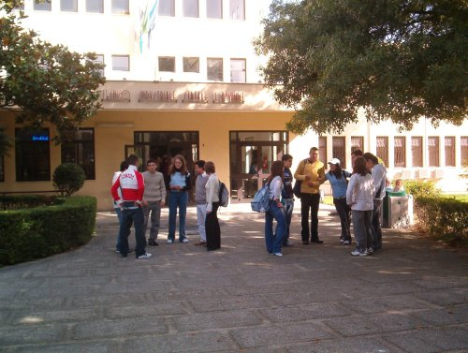

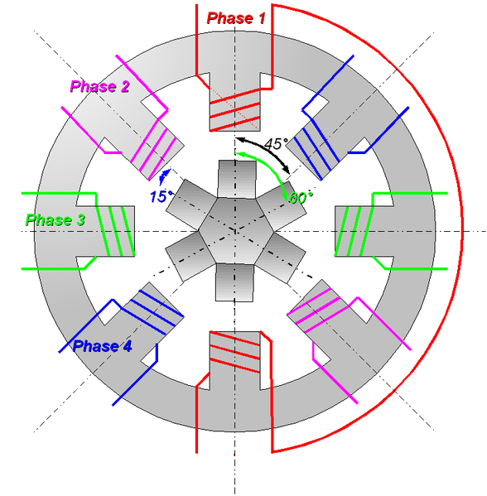
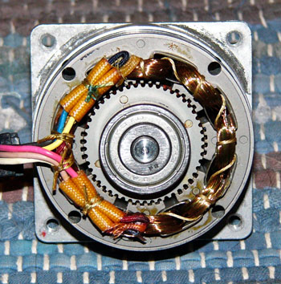
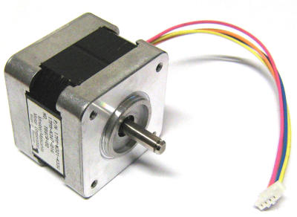
Presentazione su i:
Dispositivi pneumatici
Ad opera di:
Matteo Donatelli e Maurizio Di Paolo

Slide 2
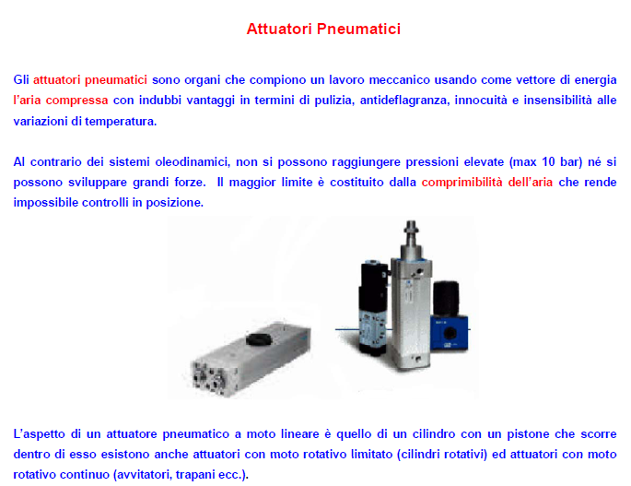
Attuatori pneumatici
© Matteo Donatelli – Maurizio Di Paolo V B Elettronica A.S. 2009/2010 ITIS Lanciano

Slide 3
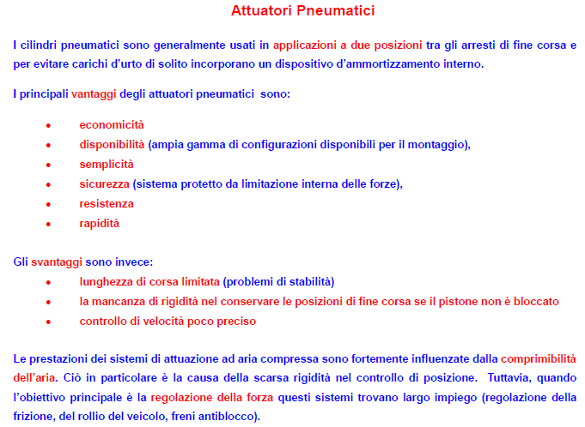
Attuatori pneumatici
© Matteo Donatelli – Maurizio Di Paolo V B Elettronica A.S. 2009/2010 ITIS Lanciano

Slide 4
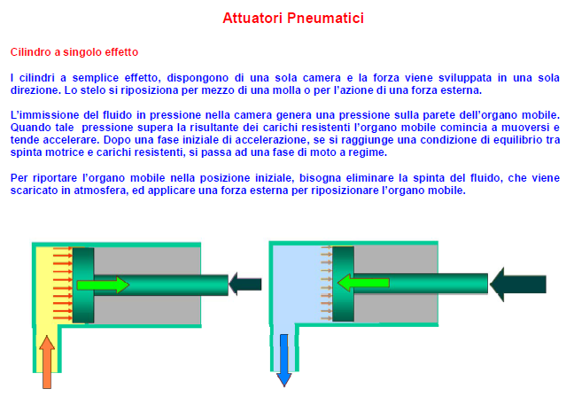
Attuatori pneumatici
© Matteo Donatelli – Maurizio Di Paolo V B Elettronica A.S. 2009/2010 ITIS Lanciano

Slide 5
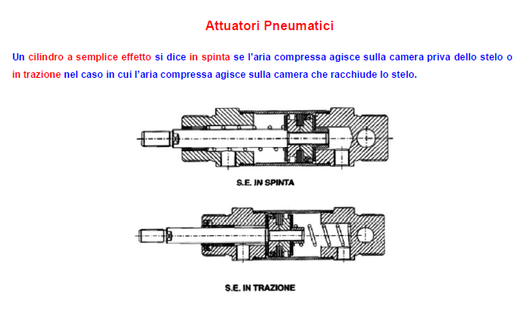
Attuatori pneumatici
© Matteo Donatelli – Maurizio Di Paolo V B Elettronica A.S. 2009/2010 ITIS Lanciano

Slide 6
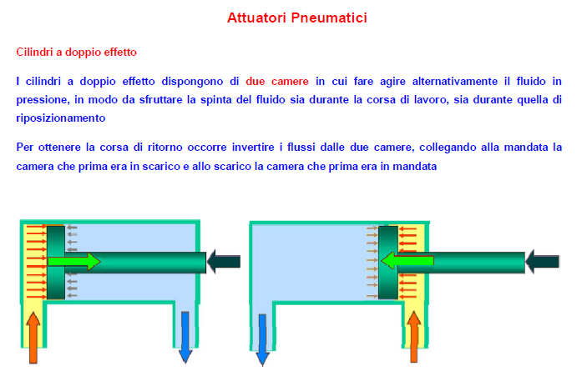
Attuatori pneumatici
© Matteo Donatelli – Maurizio Di Paolo V B Elettronica A.S. 2009/2010 ITIS Lanciano

Slide 7
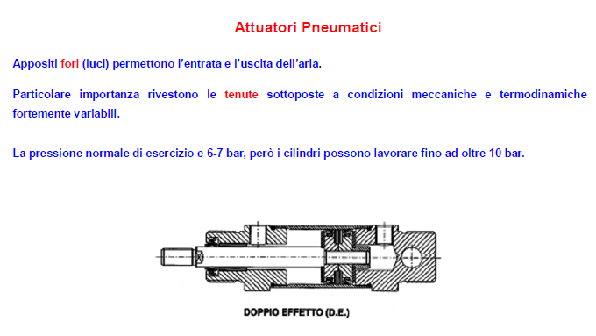
Attuatori pneumatici
© Matteo Donatelli – Maurizio Di Paolo V B Elettronica A.S. 2009/2010 ITIS Lanciano

Slide 8
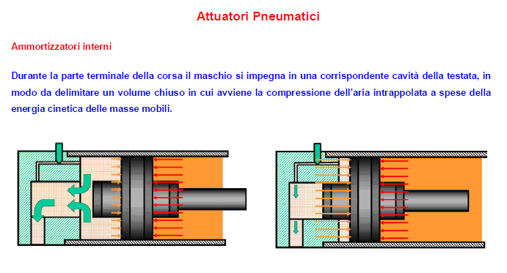
Attuatori pneumatici
© Matteo Donatelli – Maurizio Di Paolo V B Elettronica A.S. 2009/2010 ITIS Lanciano

Slide 9
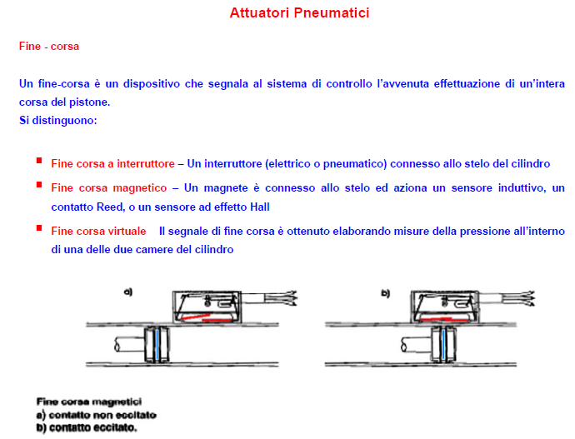
Attuatori pneumatici
© Matteo Donatelli – Maurizio Di Paolo V B Elettronica A.S. 2009/2010 ITIS Lanciano

Slide 10
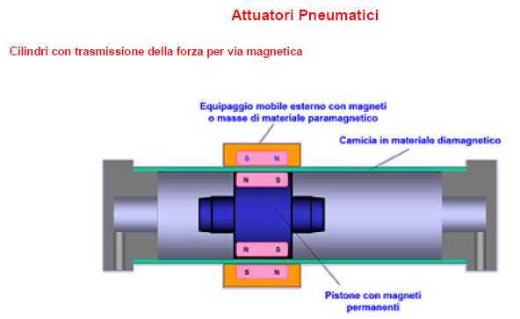
Attuatori pneumatici
© Matteo Donatelli – Maurizio Di Paolo V B Elettronica A.S. 2009/2010 ITIS Lanciano

Slide 11
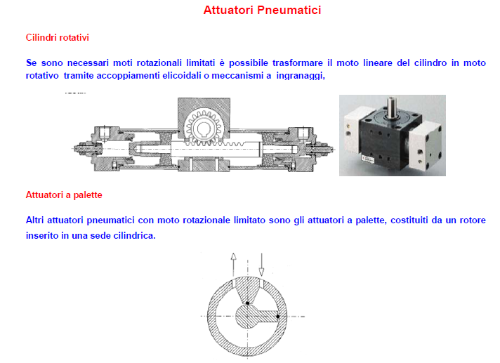
Attuatori pneumatici
© Matteo Donatelli – Maurizio Di Paolo V B Elettronica A.S. 2009/2010 ITIS Lanciano

Slide 12
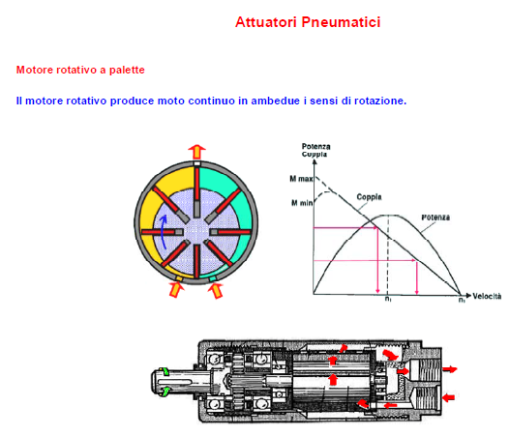
Attuatori pneumatici
© Matteo Donatelli – Maurizio Di Paolo V B Elettronica A.S. 2009/2010 ITIS Lanciano

Slide 13
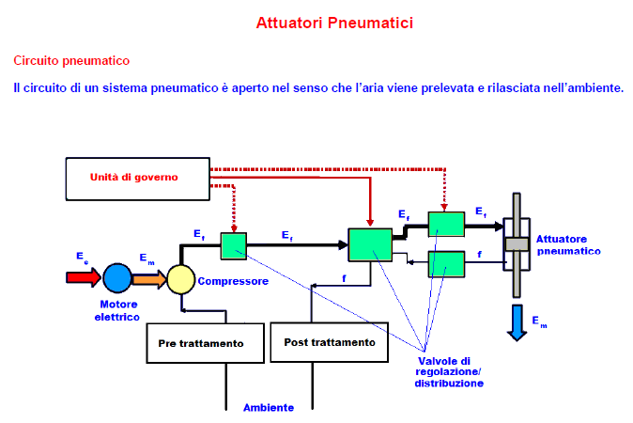
Attuatori pneumatici
© Matteo Donatelli – Maurizio Di Paolo V B Elettronica A.S. 2009/2010 ITIS Lanciano

Slide 14
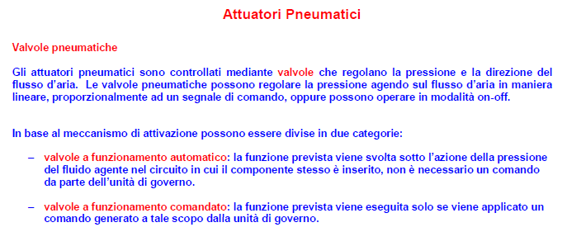
Attuatori pneumatici
© Matteo Donatelli – Maurizio Di Paolo V B Elettronica A.S. 2009/2010 ITIS Lanciano

Slide 15
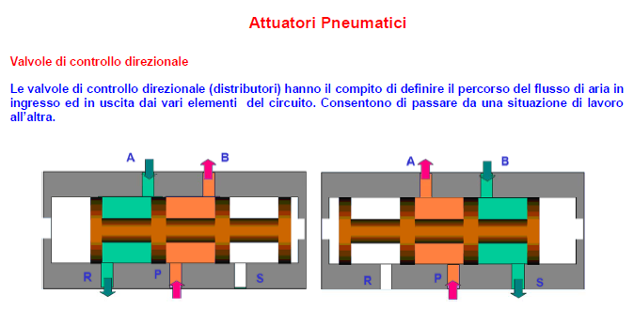
Attuatori pneumatici
© Matteo Donatelli – Maurizio Di Paolo V B Elettronica A.S. 2009/2010 ITIS Lanciano

Slide 16
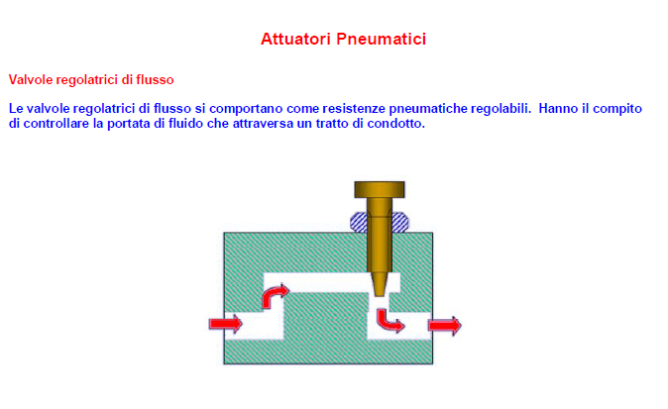
Attuatori pneumatici
© Matteo Donatelli – Maurizio Di Paolo V B Elettronica A.S. 2009/2010 ITIS Lanciano

Slide 17
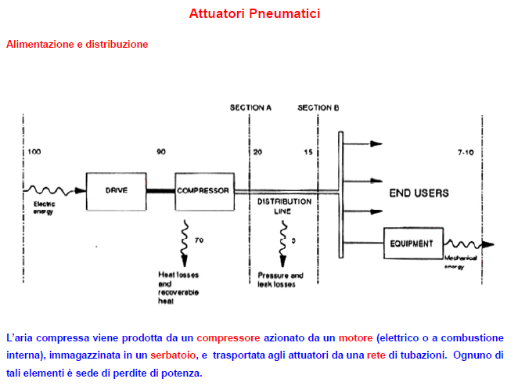
Attuatori pneumatici
© Matteo Donatelli – Maurizio Di Paolo V B Elettronica A.S. 2009/2010 ITIS Lanciano

Slide 18
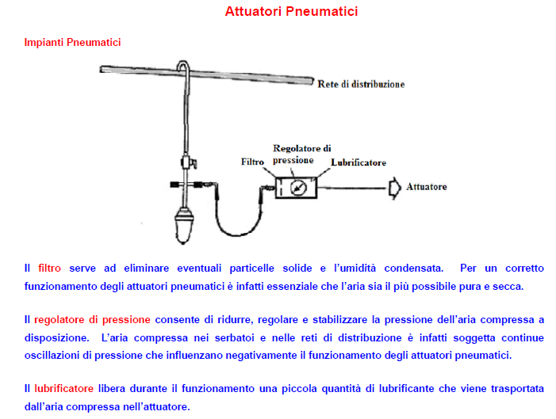
Attuatori pneumatici
© Matteo Donatelli – Maurizio Di Paolo V B Elettronica A.S. 2009/2010 ITIS Lanciano

Slide 19
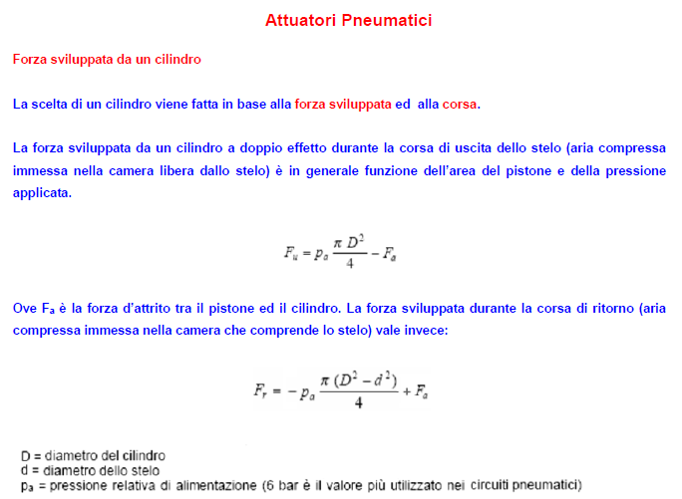
Attuatori pneumatici
© Matteo Donatelli – Maurizio Di Paolo V B Elettronica A.S. 2009/2010 ITIS Lanciano

Slide 20
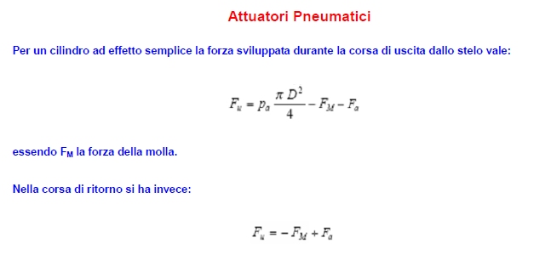
Attuatori pneumatici
© Matteo Donatelli – Maurizio Di Paolo V B Elettronica A.S. 2009/2010 ITIS Lanciano

Slide 21
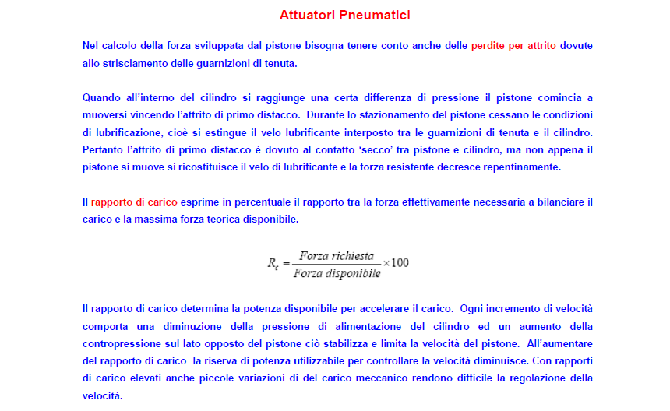
Attuatori pneumatici
© Matteo Donatelli – Maurizio Di Paolo V B Elettronica A.S. 2009/2010 ITIS Lanciano

Slide 22
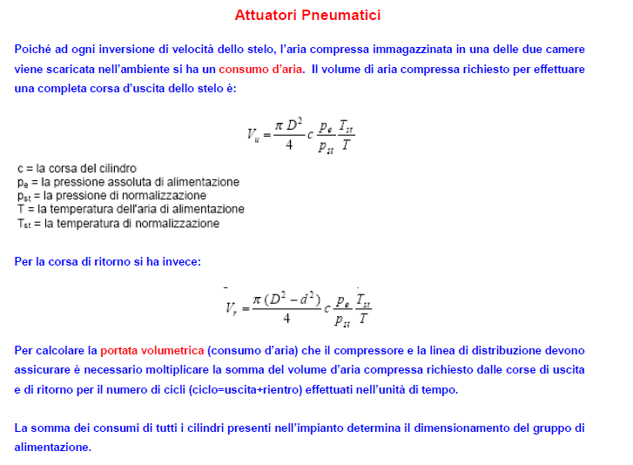
Attuatori pneumatici
© Matteo Donatelli – Maurizio Di Paolo V B Elettronica A.S. 2009/2010 ITIS Lanciano

Slide 23
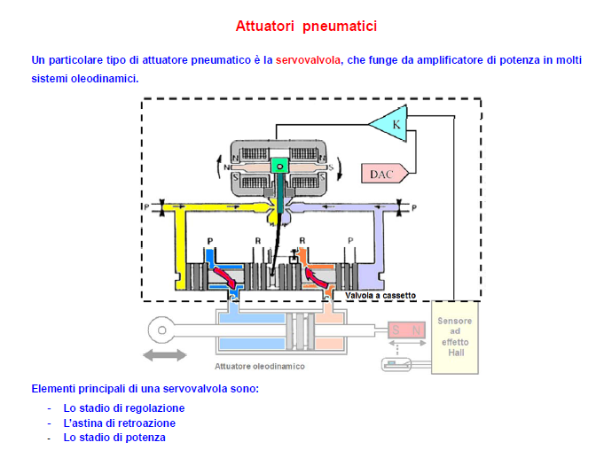
Attuatori pneumatici
© Matteo Donatelli – Maurizio Di Paolo V B Elettronica A.S. 2009/2010 ITIS Lanciano

Slide 24
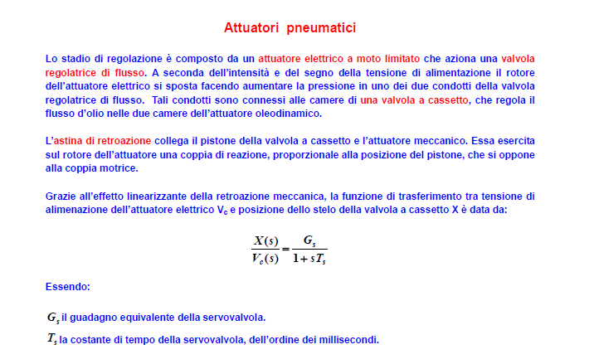
Attuatori pneumatici
© Matteo Donatelli – Maurizio Di Paolo V B Elettronica A.S. 2009/2010 ITIS Lanciano

Slide 25
Presentazione su i:
Dispositivi pneumatici
FINE
Ad opera di:
Matteo Donatelli e Maurizio Di Paolo

